Slide 1
الملك الحسين بن طلال
عمل الطالب قسطة بوشه

Slide 2
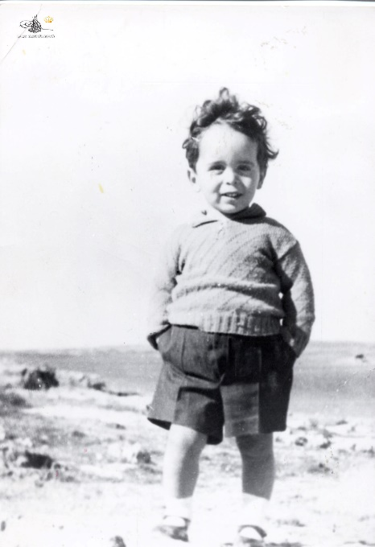
ولد الملك الحسين في عمان في 14 تشرين الثاني 1935، وهو الابن البكر للأمير طلال بن عبد الله والأميرة زين الشرف بنت جميل. وبعد أن أكمل دراسته الابتدائية في عمان انتظم جلالته في كلية فكتوريا في الاسكندرية في مصر، ومن بعدها في مدرسة هارو في انجلترا. وتلقى جلالته بعدها تعليمه العسكري في أكاديمية ساندهيرست الملكية للعلوم العسكرية في انجلترا. نودي به ملكاً على المملكة الأردنية الهاشمية في 11 آب 1952 ولأن جلالته لم يكمل بعد الثمانية عشر سنة قمرية تم تشكيل مجلس وصاية ليتولى إدارة البلاد إلى حين الاستحقاق الدستوري لتسلم جلالته سلطاته الدستورية يوم 2 ايار 1953م حيث جرت مراسيم تسلم جلالته لسلطاته وفقاً للدستور.
ركز الملك الحسين بعد ذلك مباشرة على بناء بنية تحتية اقتصادية وصناعية لتكمل وتعزز التقدم الذي أراد أن يحققه لشعبه. وخلال عقد الستينات من القرن العشرين، تطورت صناعات الأردن الرئيسية، بما في ذلك الفوسفات والبوتاس والإسمنت. كما تم إنشاء شبكة من الطرق تغطي أنحاء المملكة كافة. تتحدث الأرقام عن إنجازات الملك الحسين على الصعيد البشري. فبينما كانت خدمات المياه والمرافق الصحية والكهرباء متاحة أمام نسبة لا تزيد على 10% من الأردنيين في عام 1950، قفزت هذه النسبة لتبلغ 99% وارتفعت نسبة المتعلمين إلى 85,5% في عام 1996، بعد أن كانت 33% فقط عام 1960.

Slide 3
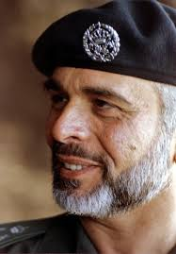
لقب جلالة الملك الحسين طيب الله ثراه بالملك الباني، ما دلالات ذلك؟ الإجابة: يدل ذلك على نهضة البناء والتطور التي مرت بها الأردن في عهد جلالته، من خلال ارتفاع نسبة التعليم وارتفاع مستوى المعيشة وازدهار الحياة الإقتصادية أسهم في بناء الأردن الحديث

Slide 4
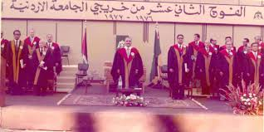
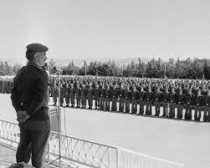
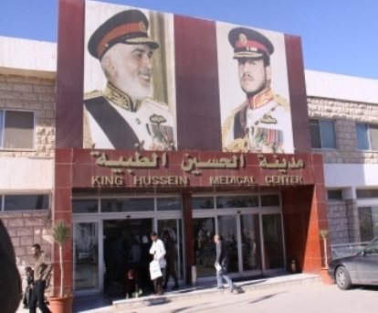
حقق الأردن السبق لعدد من الإنجازات الطبية، حيث كانت المستشفيات الأردنية الأولى في الشرق الأوسط والتي قامت بإجراء مجموعة من العمليات النوعية الدقيقة منها: أول عملية قلب مفتوح 1970، أول عملية زراعة كلى 1972، أول عملية جراحة بالمنظار 1973، أول عملية زراعة قلب 1985، أول عملية زراعة للخلايا الجذعية 1985، أول ولادة طفل
يعتبر إنشاء الجامعة الأردنية واحداً من أبرز الإنجازات التي حققها جلالة الملك الحسين للأردن، بل يعتبر الإنجاز الأهم على مستوى الوطن؛ ذلك أن عدد المدارس في المملكة الأردنية الهاشمية كان قد بلغ عندما تولى جلالة الحسين سلطاته الدستورية عام 1953م نحو ألف مدرسة يتلقى التعليم فيها أكثر من مئتي ألف طالب وطالبة، وهذا العدد
تعريب قيادة الجيش العربي بهدف التأكيد على استقلال الأردن في عام 1956م.

Slide 5
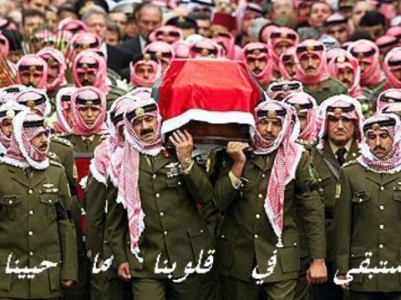
تُوفي الملك الثالث للمملكة الأردنية الهاشمية الحسين بن طلال في السابع من فبراير عام 1999 بعد أن عانى لعدة سنوات من سرطان اللمفوما اللاهودجكينية، كان في آخر أيامه يزور مشفى مايو كلينك في روشستر، مينيسوتا، الولايات المتحدة. في 29 يناير من عام 1999، عزل الحسين شقيقه الأمير الحسن بن طلال من ولاية العهد، وعيّن ابنه الأكبر عبد الله الثاني بمنصب ولي العهد. نشرت صحيفة نيويورك تايمز في 5 فبراير أن العملية الجراحية للملك قد باءت بالفشل؛ عاد بعدها الملك إلى وطنه ليموت أُعلن عن وفاته في 7 فبراير 1999 في تمام الساعة 11:43 صباحاً،[6] وأُقيمت الجنازة في عمان في 8 فبراير 1999 كانت الجنازة واحدة من أكبر تجمعات ملوك وقادة العالم، حيث كانت أكبر تجمع لحكام العالم منذ عام 1995
رحم الله ملك القلوب وأسكنه فسيح جناته

